Slide 1
Бірнеше объектінің бірігіп
орындайтын жұмысына берілген есептер
5 сынып

Slide 2

Біле бер, қанша білсең – тағы тіле,
Жетерсің мұратыңа біле, біле.»
Жүсіп Баласағұн
Сабақтың мақсаты:
5.5.1.3 жай бөлшектерге арифметикалық амалдар қолданып мәтінді есептер шығару (мысалы, бірлесіп жұмыс жасауға қатысты есептер және тағы басқа);

Slide 3

Күнделікті тұрмыста екі немесе бірнеше жұмысшы бірлесіп бір тапсырманы орындайтын жағдайлар жиі кездеседі.

Slide 4
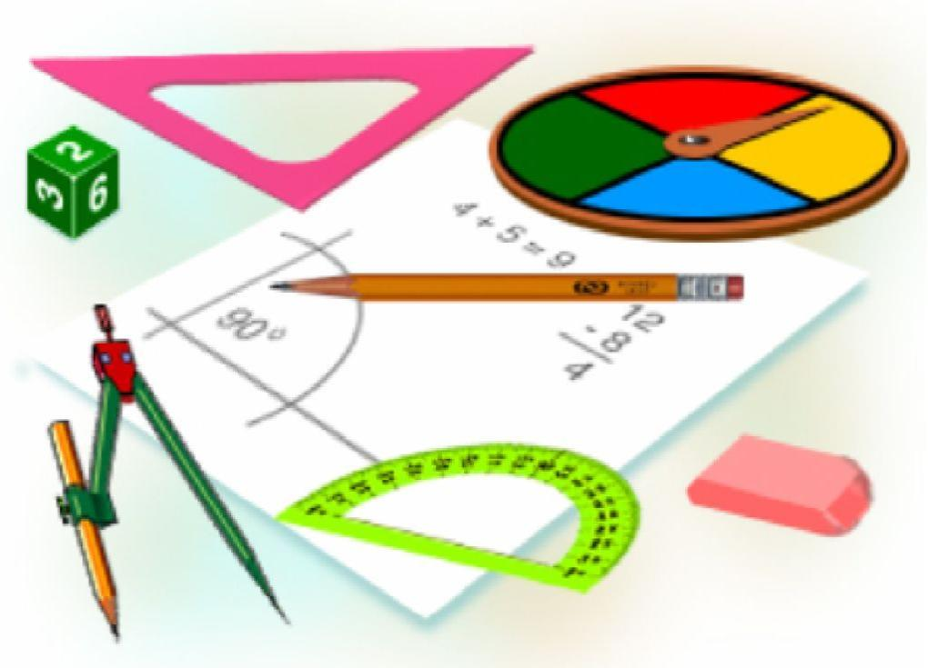
Мысалы, шебер мен оның үйренушісі бірлесіп бір тапсырманы орындайды немесе екі дос бірге бөлісіп кәмпит жеуі мүмкін, құрылысшылардың екі бригадасы бірлесіп бір үй салады. Сол сияқты екі немесе үш құбырдан қатар аққан сумен хауыз толады және т.с.с.

Slide 5
Бірлесіп орындалатын жұмыстарға есептер шығарғанда: орындалатын жұмыс мөлшері, хауыздың көлемі, қашықтық және т.с.с. шамалар 1 бірілік ретінде алынады.

Slide 6
1-мысал
Цистернаны бензинмен бірінші насос 24 минутта толтырса, екінші насос 40 минутта толтырады. Екі насостан қатар аққан бензинмен цистерна қанша уақытта толтырылады?

Slide 7
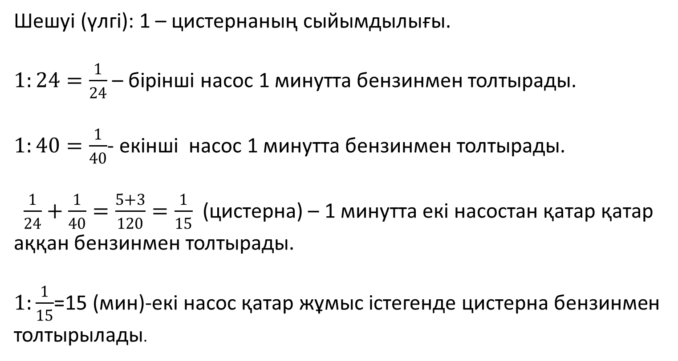
Шешуі (үлгі): 1 – цистернаның сыйымдылығы.
$1:24=\frac{1}{24}$ – бірінші насос 1 минутта бензинмен толтырады.
$1:40=\frac{1}{40}$- екінші насос 1 минутта бензинмен толтырады.
$\frac{1}{24}+\frac{1}{40}=\frac{5+3}{120}=\frac{1}{15}$ (цистерна) – 1 минутта екі насостан қатар қатар аққан бензинмен толтырады.
$1:\frac{1}{15}$=15 (мин)-екі насос қатар жұмыс істегенде цистерна бензинмен толтырылады.

Slide 8
Жауабы:
Екі насос қатар жұмыс істегенде цистернаны 15 минутта бензинмен толтырады.

Slide 9
1-тапсырма
Жүйектегі бүлдіргенді Еңлік 20 минут, ал Әйгерім 30 минут тереді. Жүйектегі бүлдіргенді Еңлік пен Әйгерім бірлесіп терді. Қыздар жүйектегі бүлдіргенді неше минутта теріп болады ?
А) 15 минутта С) 18 минутта
В) 10 минутта Д) 12 минутта

Slide 10
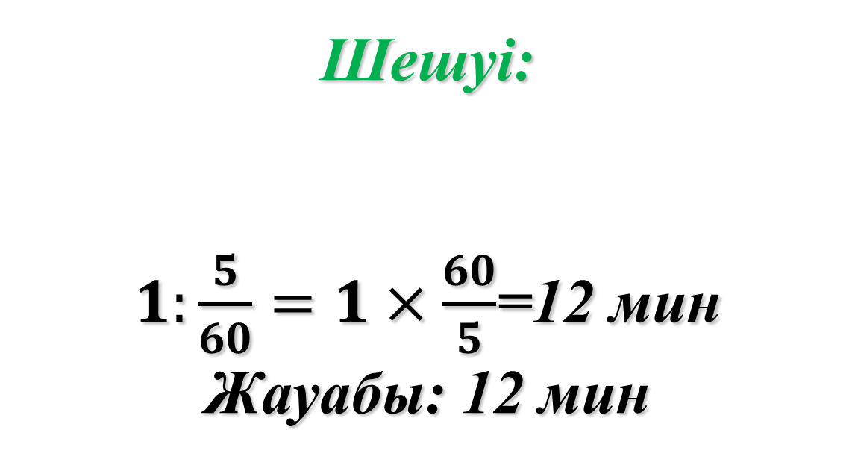
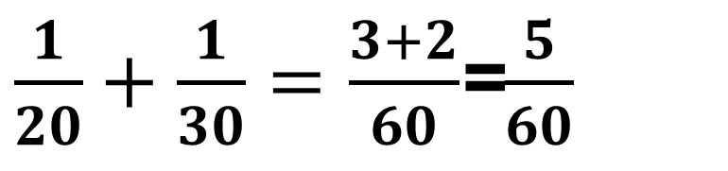
Шешуі:
$1:\frac{5}{60}=1×\frac{60}{5}$=12 мин
Жауабы: 12 мин
$\frac{1}{20}+\frac{1}{30}=\frac{3+2}{60}$=$\frac{5}{60}$

Slide 11
2-тапсырма
Киіз үйдің құрылысын ұста 20 күнде, екінші ұста 12 күнде, үшінші ұста 15 күнде даярлайды.Киіз үйдің құрылысын үш ұста бірлесіп даярласа, оларға неше күн қажет болады?

Slide 12
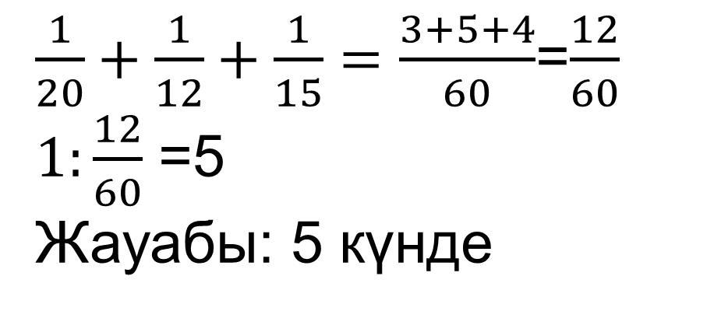
Шешуі:
$\frac{1}{20}+\frac{1}{12}+\frac{1}{15}=\frac{3+5+4}{60}$=$\frac{12}{60}$
$1:\frac{12}{60}$ =5
Жауабы: 5 күнде

Slide 13
3-тапсырма
Бір қойды арыстан 2 күн, қасқыр 3 күн,ал ит 6 күн жейді. Егер бір қойды арыстан, қасқыр және ит бірлесіп жесе, неше күнде жейді?

Slide 14
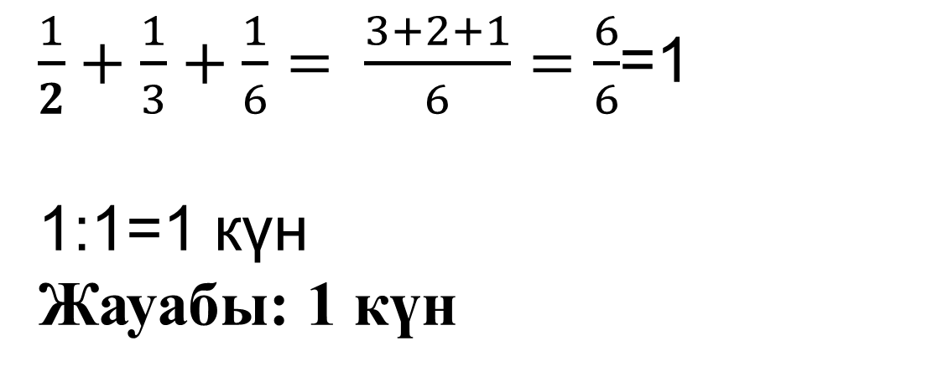
4
Шешуі
$\frac{1}{2}+\frac{1}{3}+\frac{1}{6}= \frac{3+2+1}{6}=\frac{6}{6}$=1
1:1=1 күн
Жауабы: 1 күн

Slide 15
4-тапсырма
Хауыз бірініші және екінші құбырдан аққан сумен 6 сағатта толады.Хауызға су екінші құбырдан ғана ақса, хауыз 10 сағатта толады. Хауызға су бірінші құбырдан ғана ақса, хауыз неше сағатта толады?

Slide 16

4
Шешуі
$$\frac{1}{х}+\frac{1}{10}=\frac{1}{6}$$
$$\frac{30+3х}{30х}=\frac{5х}{30х}$$
$$5х−3х=30$$
$$2х=30$$
$$х=15$$
Жауабы: 15 сағат

Slide 17

Назарларыңызға рахмет!

